Slide 1
NOVO CR
Mais que um Número
Sistema de Correção Automatizada com IA Potencializando professores, não substituindo.
ia-educacao-v2.onrender.com

Slide 2
Problema e Filosofia
Por que o NOVO CR existe e como ele é diferente

Slide 3
O Problema
O que acontece hoje na correção de provas?
• Professores corrigem dezenas de provas entre uma aula e outra
• Feedback para o aluno se resume a uma nota numérica
• Não há tempo para analisar padrões de aprendizado da turma
• Ferramentas automáticas substituem o professor — ou entregam checklists
O professor precisa de tempo, não de mais uma ferramenta que ele precisa aprender a usar.

Slide 4
"A IA assiste professores — ela não toma decisões finais. Professores sempre podem sobrescrever."
— Filosofia de Design, NOVO CR

Slide 5
Potencializar, Não Substituir
NOVO CR potencializa a correção do professor.
• A IA assiste o professor. Ela nunca toma decisões finais.
• O professor pode sempre revisar, modificar e sobrescrever qualquer resultado.
• O sistema foi desenhado para que o professor não precise aprender IA.
• Primeiro uso: zero configuração.
Revelação progressiva: mostre o essencial primeiro,
revele complexidade sob demanda.

Slide 6
Mais que um Número
Alunos são mais que seu CR (Coeficiente de Rendimento).
• O nome "NOVO CR" fala a linguagem das universidades —
administradores e coordenadores pensam em termos de CR.
• Mas o sistema entrega muito mais que uma nota:
entrega narrativas pedagógicas.
• Cada relatório conta a história do raciocínio do aluno,
seus erros, seu potencial.

Slide 7
Narrativa Pedagógica, Não Checklists
ANTES:
✗ Checklist superficial: "acertou / errou / parcial"
✗ Sem análise do raciocínio do aluno
✗ Notas já fazem isso — o relatório deveria contar a história
AGORA — Arquitetura narrativa em 3 níveis:
1. Microscópio por questão — o que o aluno pensava, tipo de erro
2. Síntese de padrões — perfil de habilidades, consistência
3. Narrativa holística — visão geral primeiro, detalhes depois

Slide 8
"Notas já lidam com números; este relatório conta a história da aprendizagem da turma."
— Filosofia de Design, NOVO CR

Slide 9
Confiança Através da Transparência
Nunca uma caixa preta.
• Cada etapa do pipeline gera um documento visível e editável
• O professor vê exatamente o que a IA produziu em cada passo
• A qualidade da IA é verificada por humanos antes de ser liberada
• Resultados que o professor pode confiar e defender para os alunos
Cada decisão de design responde a:
1. Isso dá aos alunos mais feedback?
2. Isso permite relatórios mais abrangentes?
3. Isso ajuda professores a entender o progresso dos alunos?
4. Isso torna a correção mais eficiente sem sacrificar qualidade?

Slide 10
Análise em Múltiplos Níveis
De uma questão até o currículo inteiro:
Questão
Raciocínio do aluno naquela questão específica
Aluno
Perfil completo: notas, habilidades, evolução
Atividade
Como a turma se saiu nesta prova
Turma
Evolução ao longo do tempo, erros persistentes
Matéria
Comparação entre turmas, eficácia do currículo

Slide 11
Flexibilidade Multi-Provedor
Sem dependência de um único provedor de IA.
• OpenAI (GPT-4.1, o3)
• Anthropic (Claude Opus, Sonnet, Haiku)
• Google (Gemini Flash / Pro)
• Ollama (modelos locais)
Framework para experimentação com diferentes IAs
na correção automatizada.
O professor não escolhe o modelo — o sistema escolhe o melhor.
Pesquisadores podem comparar resultados entre provedores.

Slide 12
O Próximo Passo: Métricas de Custo e Qualidade
Múltiplos modelos existem. Qual é o melhor para cada tarefa?
Cada etapa do pipeline tem exigências diferentes:
• Extração de questões: precisa de precisão estrutural
• Correção narrativa: precisa de profundidade analítica
• Relatórios de desempenho: precisa de síntese e visão ampla
O modelo ideal pode ser diferente em cada etapa.
E o custo varia dramaticamente entre provedores.
Meta até o final do ano: entregar às escolas estimativas
reais de custo para executar o pipeline completo.

Slide 13
O Que Precisamos Explorar
Objetivo do financiamento:
1. Criar métricas de qualidade
Comparar outputs de cada modelo em cada etapa do pipeline.
Medir: precisão, profundidade narrativa, coerência pedagógica.
2. Explorar combinações de modelos
Modelo A pode ser mais barato para extração,
mas pior para qualidade narrativa. Testar milhares de combinações.
3. Melhorar outputs em todos os provedores
Quanto mais financiamento, melhor a exploração de alternativas.
Cada crédito de API se traduz em dados comparativos reais.

Slide 14
Chat: O Aluno Entende Suas Notas
O aluno pode conversar com a IA sobre suas provas.
A funcionalidade de chat permite que o aluno:
• Entenda os erros que cometeu — por que perdeu pontos
• Explore o feedback da correção em profundidade
• Pergunte sobre conceitos que não dominou
Se discordar da nota?
O aluno pode usar evidências da conversa para fundamentar
um pedido de revisão ao professor — acelerando o processo
que normalmente envolve filas, e-mails e reuniões.
Transparência para todos: professor vê o que a IA fez,
aluno vê por que recebeu aquela nota.

Slide 15
Pipeline de Correção
Como a IA processa uma prova em 9 etapas

Slide 16
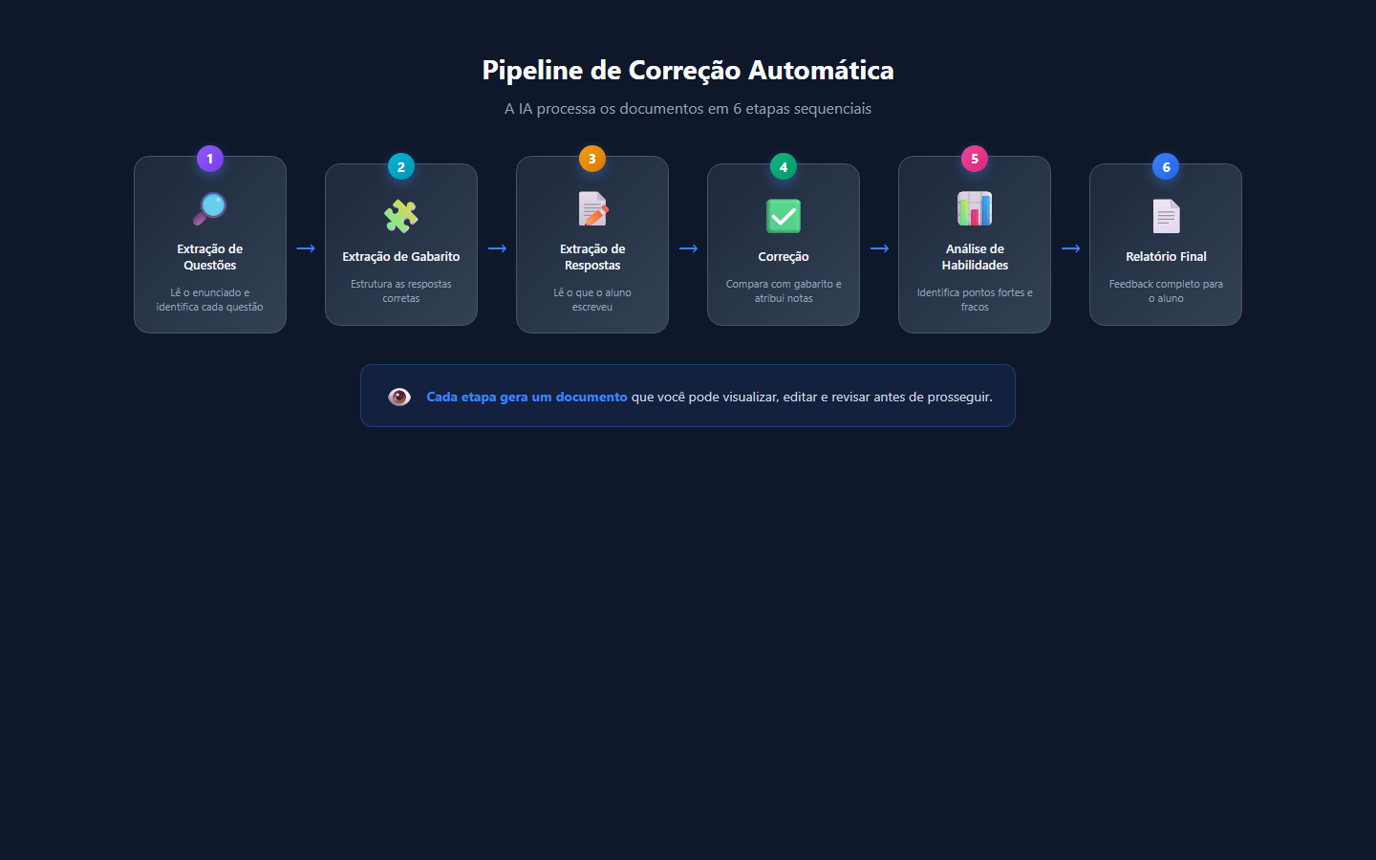
Pipeline de Correção Automática
A IA processa os documentos em 6 etapas sequenciais. Cada etapa gera um documento que o professor pode visualizar, editar e revisar.

Slide 17
Etapas 1-3: Extração de Documentos
Antes de corrigir, a IA precisa entender os documentos.
🔎 Etapa 1 — Extração de Questões
Lê o enunciado, identifica cada questão e classifica por
tipo de raciocínio: recuperação, compreensão, aplicação, análise, síntese.
🧩 Etapa 2 — Extração de Gabarito
Estrutura as respostas corretas, associa critérios de pontuação,
identifica respostas alternativas válidas.
📝 Etapa 3 — Extração de Respostas
Lê o que o aluno escreveu. Lida com caligrafia,
formatos variados e respostas parciais.

Slide 18
Etapa 4: Correção Narrativa
Não é um simples "certo ou errado".
Para cada questão, a correção inclui:
✅ Nota com justificativa
✅ Análise do raciocínio — o que o aluno estava pensando
✅ Tipo de erro — conceitual, de execução, de interpretação
✅ Potencial demonstrado — o que o aluno quase acertou
Exemplo real (Cálculo 1, EPGE/FGV):
Q1 (0.75/1.5): "Conclusão correta de descontinuidade, mas justificativa
mistura conceitos. Regra da cadeia com erro de consistência."
Q5 (0.0/1.0): "Resposta ilegível — sem conteúdo para avaliação."
↑ A IA identifica ilegibilidade e não inventa uma nota.

Slide 19
Etapas 5-6: Análise e Relatório Final
📊 Etapa 5 — Análise de Habilidades
Perfil de habilidades demonstradas vs. esperadas
Consistência de erros entre questões
Síntese pedagógica: pontos fortes e áreas de melhoria
📄 Etapa 6 — Relatório Final
Narrativa holística que combina nota, habilidades e análise:
1. Visão geral do desempenho
2. Análise detalhada por questão
3. Pontos fortes e áreas de melhoria
4. Recomendações específicas para o aluno
"Um relatório que posso mostrar ao aluno e aos pais."

Slide 20
Etapas 7-9: Relatórios de Desempenho
De uma prova para o currículo inteiro:
📋 Desempenho por Tarefa (Atividade)
Como a turma se saiu nesta prova específica.
Padrões de acerto/erro por questão com exemplos de alunos.
👥 Desempenho por Turma
Evolução ao longo do semestre. Erros persistentes.
Perfil coletivo: quem melhorou, quem está ficando para trás.
📚 Desempenho por Matéria
Comparação entre turmas. Eficácia do currículo.
Recomendações para ajuste pedagógico.

Slide 21
Relatórios Reais
Gerados automaticamente a partir de provas da EPGE/FGV

Slide 22
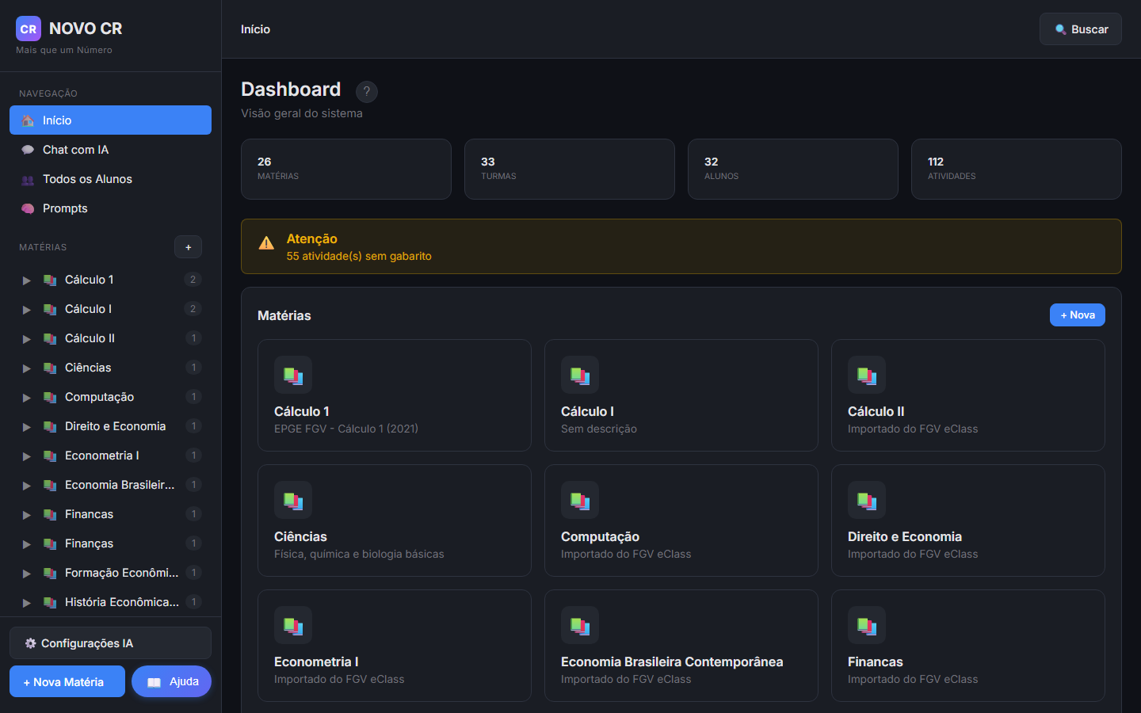
Estes Não São Mockups
Tudo que você vai ver foi gerado automaticamente
pelo NOVO CR a partir de provas reais.
Dados: Cálculo 1, EPGE/FGV, turma 2021.
Baixados diretamente do sistema em produção.
Relatórios disponíveis:
• Correção individual (por questão)
• Análise de habilidades (perfil cognitivo)
• Relatório final (narrativa para aluno e pais)
• Desempenho por tarefa (visão da turma)
• Desempenho por turma (evolução temporal)
• Desempenho por matéria (eficácia curricular)

Slide 23
Correção Individual — O Microscópio
Dados reais — Cálculo 1, EPGE/FGV:
Nota final: 6.0/10
❌ Q1 (0.75/1.5): Q1a: conclusão correta de descontinuidade de f', mas a justificativa mistura con...
✅ Q2 (0.75/1.0): Q2a: correto que y = 4x+2x^2 não satisfaz a edp. Q2b: coeficientes incorretos; r...
✅ Q3 (1.0/1.5): Q3a: gráfico em V com vértice em (0,4), constante 4 para -2≤x≤2. Q3b: f'(-1)=0. ...
❌ Q4 (0.75/1.0): Q4a: cálculo da derivada da razão está quase completo; falta transcrição final d...
Feedback geral:
O aluno demonstra domínio considerável de cálculo diferencial com bons resultados, identificando corretamente os pontos-chave. Houve alguns equívocos em justificativas (Q1, Q4) e uma área de incerteza...
→ Ver relatório completo: 01_correcao_otavio.pdf

Slide 24
Desempenho por Tarefa — A Visão da Turma
Trecho real do relatório gerado pelo sistema:
A Prova Álgebra-V revelou uma turma em **transição entre domínio operacional e formalização**. Os dados disponíveis mostram um contraste marcante: enquanto um aluno (Ana) demonstra excelência consolidada em todas as dimensões algébricas, o outro (Bruno) revela um padrão recorrente de competência conceitual mascarada por deficiências em documentação e completude de procedimentos.
Diagnóstico gerado pela IA:
Turma em transição entre domínio operacional e formalização.
Excelência consolidada em alguns alunos vs. deficiências estruturais em outros.
Competência conceitual mascarada por deficiências em documentação.
→ Ver relatório completo: Desempenho Tarefa (Matemática-V)

Slide 25
Desempenho por Matéria — Análise Cross-Turma
Trecho real — Síntese Cross-Turma (Matemática-V):
Matemática-V apresenta um quadro misto e polarizado. O aprendizado não é
uniforme: há alunos com domínio excepcional, mas também alunos com deficiências
estruturais significativas.
Comparação entre turmas (gerada automaticamente):
Alpha-V: Média Álgebra 6.63 | Média Geometria 6.88 | Polarizado
Beta-V: Média Álgebra ~5.6 | Média Geometria ~5.95 | Intermediário
Diagnóstico: não é um problema de capacidade cognitiva geral, mas de lacunas
específicas, falta de metodologia, e deficiências em comunicação matemática.
→ Ver relatório completo: Desempenho Matéria (Matemática-V)

Slide 26
Relatório Longitudinal — A Jornada do Aluno
Relatório real — 7 páginas, 9 disciplinas, 4 anos (2021-2025):
"Otávio demonstra trajetória acadêmica caracterizada por excelência técnica crescente,
com evolução de fundamentos matemáticos para aplicações sofisticadas. Fragilidades
persistentes em rigor teórico representam um teto de vidro corrigível."
O que o relatório longitudinal rastreia:
• Evolução de competências ao longo dos anos
Técnica: 7→9 | Programação: 5→8.5 | Rigor: 4→5
• Padrões persistentes entre disciplinas
"Executor competente, verificador negligente"
• Comparação com perfil típico de aluno da EPGE
• Recomendações estratégicas para aluno e orientadores
Visão do aluno: trabalho em progresso.
Criado via chat, usando dados de todas as correções.
Automação completa é o próximo marco.
→ Ver relatório completo: Relatório Longitudinal (7 páginas)

Slide 27
Tudo Isso É Real
Questão
Correção
Raciocínio, tipo de erro, potencial
📎 Abrir PDF
Aluno
Análise de Habilidades
Perfil cognitivo, padrões, recomendações
📎 Abrir PDF
Aluno
Relatório Final
Narrativa completa para aluno e pais
📎 Abrir PDF
Turma × Atividade
Desempenho Tarefa
Padrões coletivos, exemplos específicos
📎 Abrir PDF
Turma
Desempenho Turma
Evolução ao longo do tempo
📎 Abrir PDF
Matéria
Desempenho Matéria
Eficácia do currículo entre turmas
📎 Abrir PDF
Relatório Longitudinal
Jornada do aluno ao longo dos anos
📎 Abrir PDF
Tudo gerado automaticamente. O professor clica um botão e recebe narrativas pedagógicas reais.
Longitudinal

Slide 28
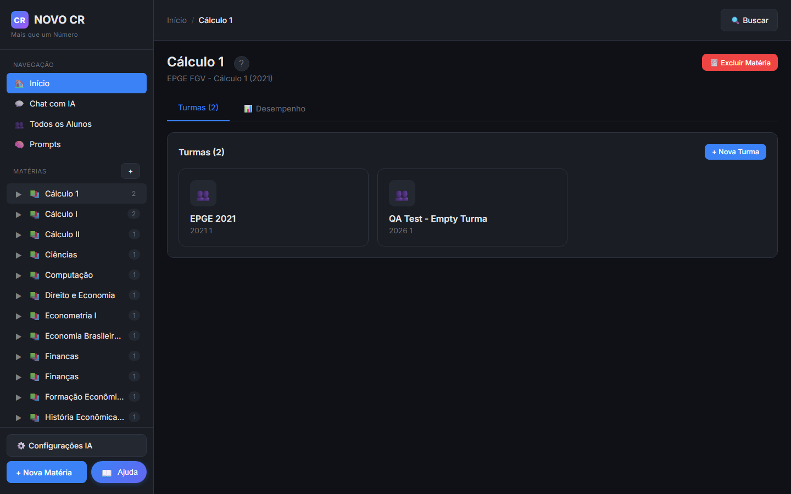
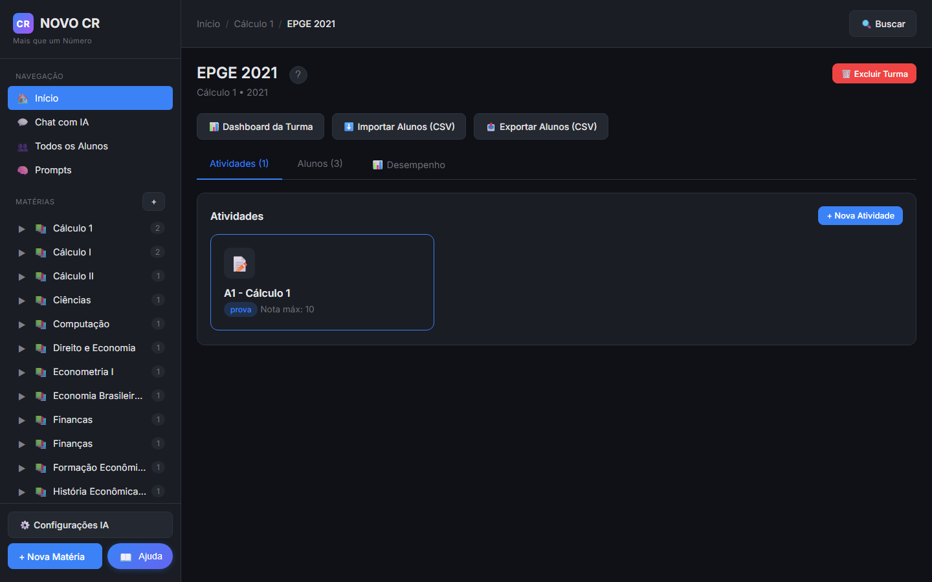
O Sistema em Produção
Dashboard
Matéria / Turmas
Atividades
Pipeline

Slide 29
NOVO CR
Mais que um Número
Potencializando professores, não substituindo.
Narrativas pedagógicas, não checklists.
Transparência total em cada etapa.
Sistema em produção com dados reais.
ia-educacao-v2.onrender.com

